Slide 1



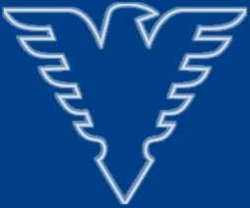



Capturing Detailed Deformations of Moving Human Bodies
HE CHEN, HYOJOON PARK, KUTAY MACIT, and LADISLAV KAVAN, University of Utah, USA
汇报人：陈克纯
2022.12

Slide 2
CONTENT
01
02
03
04
局限性
内容介绍
研究背景
创新点

Slide 3
研究背景
1

Slide 4
研究背景
内容介绍
创新点
局限性
人体被衣服遮挡，使得精确的身体测量变得困难
在传统的方法中，标记强烈依赖于时间跟踪和高帧率相机，因此稳健的标记是一个难题。随着标记的数量的增加，捕捉标记的难度也会越大。
稀疏标记虽然足以拟合低维骨骼体模型，但不能捕捉由于呼吸引起的肌肉变形和人体运动细节

Slide 5
内容介绍
2

Slide 6
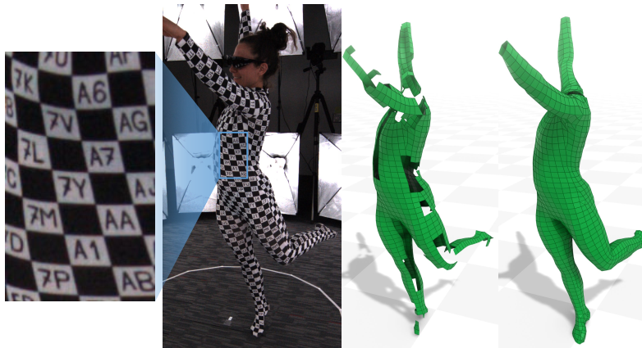
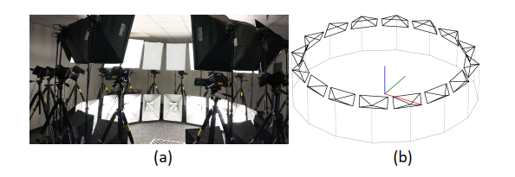
研究背景
内容介绍
创新点
局限性
运动捕捉套装
紧身连体衣（自带黑白棋盘纹理），用记号笔在白色的方格里写代码
多相机设置
包含16个标准（RGB）相机，它们排列成围绕捕获物体的圆圈，通过同步锁同步

Slide 7
研究背景
内容介绍
创新点
局限性
处理图像序列
首先以亚像素精度检测输入图像中的棋盘状角。接下来，我们需要通过识别相邻的两个字母代码来唯一地标记检测到的角。该方法有如下优点：
能够提取人体的可靠几何信息，甚至可以从一小块衣服中提取关键的对应关系。这使得对人体的遮挡或局部视图非常鲁棒，例如由于放大的相机。
通过将套装分解为小四边形并使用单应性消除它们，可以抵消大部分投影变形和套装拉伸，从而简化学习任务。
CNN四元分类器包括一个质量控制机制，拒绝质量可疑的白色方块，并进一步提高了我们方法的鲁棒性。

Slide 8
研究背景
内容介绍
创新点
局限性
角检测
角检测器的任务是检测并定位输入图像中的所有棋盘状角。
通常在每个输入图像中检测到数百个角。下一步是读取代码并将它们链接到角落，这将为每个角落提供一个独特的标签。
此时生成的四边形是“候选四边形”，因为它们可能（但不保证）包含正确的两个字母代码。使用单应变换将每个候选四边形的四个角变换为标准化的正方形，以简化后续处理

Slide 9
研究背景
内容介绍
创新点
局限性
RejectorNet
RejectorNet是一个二元分类器，用于预测候选四边形是否有效，即四个角是否位于正确的位置，以及它们相对于直立代码方向的顺序是否正确
RecogNet
有效的四边形被传递给RecogNet读取代码。 RecogNet是一个具有两个头部的多类分类器，每个头部对应两个字母代码的每个字符。

Slide 10
研究背景
内容介绍
创新点
局限性
对每个角落进行唯一标记
此时，有效四边形的两个字母代码已被识别，包括其直立方向。下一步是对每个角落进行唯一标记
标签一致性检查仅在西装中存在两个相邻的双字母代码且在图像中可见时有效。
所有网络都只在小图像块上训练，使得训练模型具有泛化推广能力。
最后通过一种插值（修复）缺失角的方法，不依赖以前的统计体型模型，而是使用该方法捕捉给演员的示例动作，使用这些数据创建更精确的精细化身体模型。

Slide 11
研究背景
内容介绍
创新点
局限性
总结
这篇论文提出了一种在移动人体表面捕获1000多个唯一标记点的方法。这项技术是通过新型运动捕捉套装实现的，该套装带有棋盘式的角和两个字母代码，能够对每个角进行独特的标记。结果是使用现成组件构建的多摄像头系统获得的，其成本仅为全身3DMD设置的一小部分，同时展示了比DFAUST数据集更广泛的运动种类，包括体操、瑜伽姿势和在地上滚动。用于重建标记的3D点的方法不依赖于时间相关性，这使得它对去遮挡非常鲁棒，并且还需要并行处理。

Slide 12
创新点
3

Slide 13
研究背景
内容介绍
创新点
局限性
能够精确地识别人体的各种姿势并进行捕捉，包括各种具有挑战性的动作，如翻滚、体操和瑜伽。
能够独立且并行地处理每一个2D图像，仅使用局部图像块实现标记定位和唯一标记，不使用时间跟踪，因此对遮挡具有鲁棒性。
能自动推断相应的标记标签，不受任何类型的建模或归纳偏见的影响。
易于复制、部署和使用。

Slide 14
局限性
4

Slide 15

研究背景
内容介绍 创新点
局限性
特殊的动作捕捉服是必须的。
当前的相机分辨率（4000×2160）无法从皮肤获得足够的细节。
忽略了脸部和手部的运动捕捉。
无法进行实时的数据处理。

Slide 16
Thanks！

